Slide 1
fysisk aktivitet och träning vid kol
Andre Nyberg, Docent. Fysioterapeut, lektor/forskare.
Enheten för fysioterapi, Umeå universitet

Slide 2
Vad är kol?
Kroniskt Obstruktiv Lungsjukdom

Slide 3
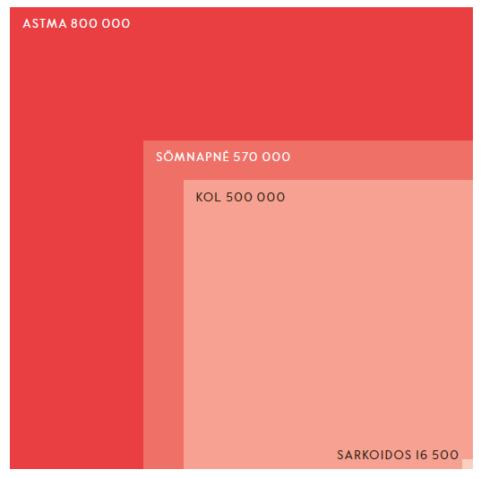
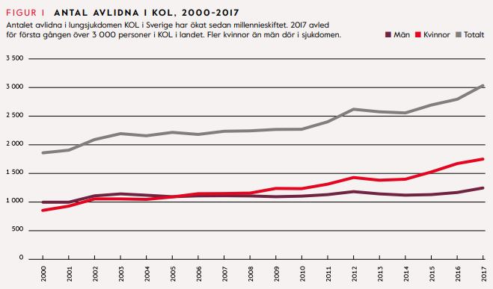
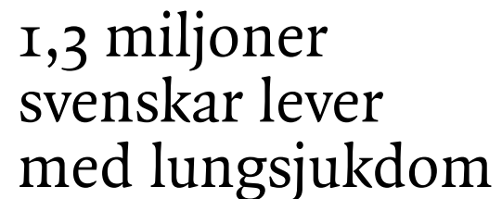
VAD ÄR kol?
3e största dödsorsaken i världen
Total kostnad 14 miljarder/år
Fler kvinnor dör i KOL än i bröstcancer

Slide 4
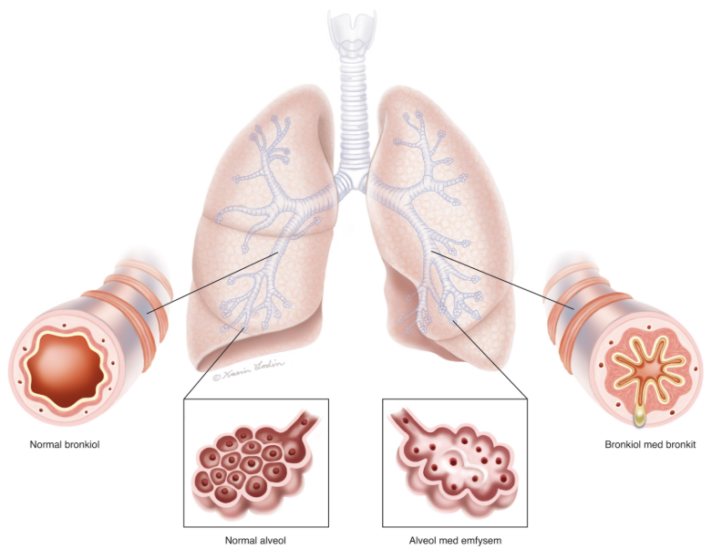
VAD ÄR kol?
Trängre luftvägar
Väggarna i lungblåsorna går sönder och större emfysemblåsor bildas

Slide 5
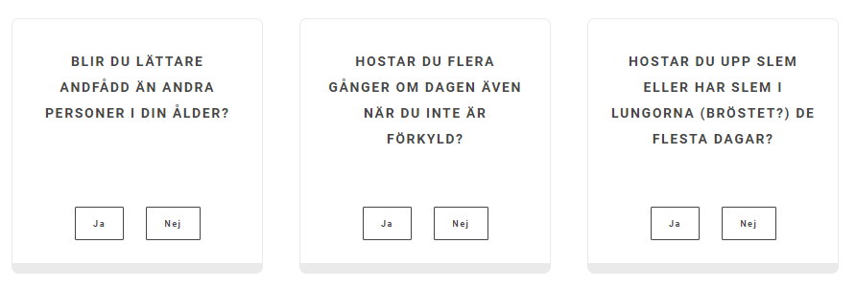
VAD ÄR kol?
> 40 år, röker eller tidigare rökt
Misstanke om KOL

Slide 6
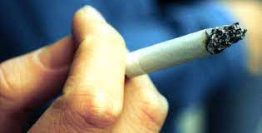
KOL-G
Genetisk KOL , speciellt alfa-1-antitrypsinbrist
KOL-P
KOL orsakad med anledning av rök i hemmet, luftföroreningar, arbetsmiljö (damm, gaser etc)
KOL-C
KOL orsakad av rökning (aktiv rökning eller passiv rökning)
KOL-D
Förtidigt född, lunginflammation, RS-virus etc
KOL-U
Orsak till KOL är okänd
VAD ORSAKAR KOL?
KOL-A
KOL som ursprunget ur Astma, speciellt barnastma
KOL-I
KOL från infektioner i barndomen, tuberkulos, HIV etc.
"Ändå utvecklar färre än 50% av de som röker mycket KOL, och det uppskattas att hälften av alla KOL-fall globalt beror på riskfaktorer som inte är relaterade till tobak."

Slide 7
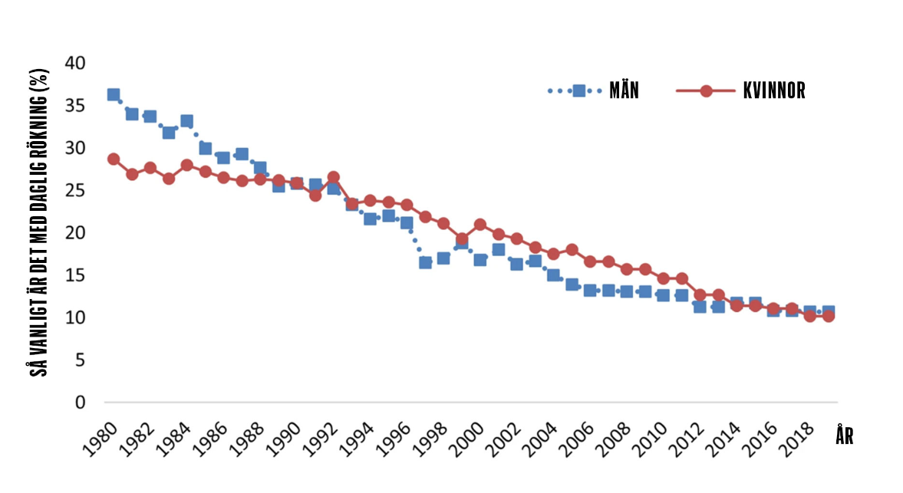
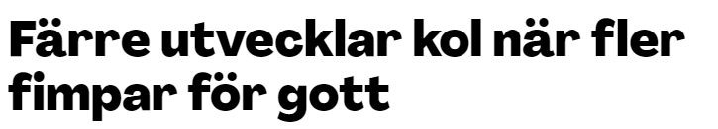

Slide 8
KOL-G
Genetisk KOL , speciellt alfa-1-antitrypsinbrist
KOL-P
KOL orsakad med anledning av rök i hemmet, luftföroreningar, arbetsmiljö (damm, gaser etc)
KOL-C
KOL orsakad av rökning (aktiv rökning eller passiv rökning)
KOL-D
Förtidigt född, lunginflammation, RS-virus etc
KOL-A
KOL som ursprunget ur Astma, speciellt barnastma
KOL-I
KOL från infektioner i barndomen, tuberkulos, HIV etc.
KOL-U
Orsak till KOL är okänd
VAD ORSAKAR KOL?
”AAT brist förekommer hos 1-2% av KOL-populationen"

Slide 9
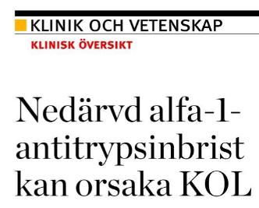
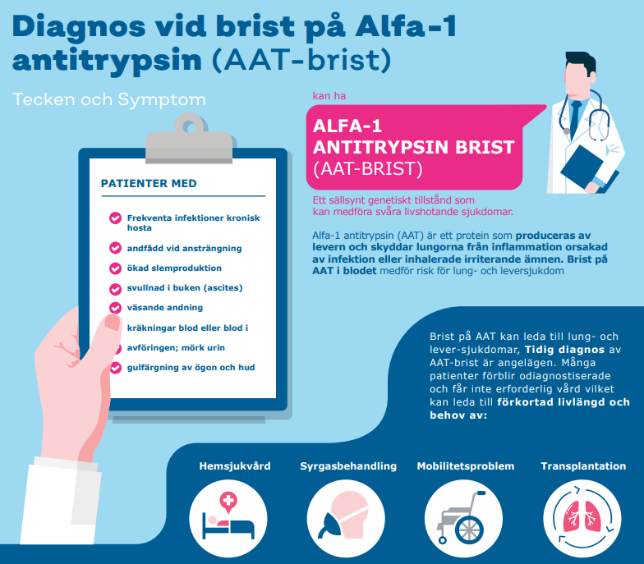
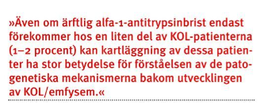

Slide 10
VAD ÄR KOL?
NEDSATT LUNGFUNKTION
● Luftflödesbegränsning
● Emfysem
● Andfåddhet/andnöd
● Försämringsperioder
● Minskad livskvalitet

Slide 11
Vad kan vi göra?

Slide 12













Läkemedel vid kol

Slide 13


VAD ÄR KOL?
NEDSATT LUNGFUNKTION
● Förbättrad lungfunktion
● Minskad andnöd/andfåddhet
● Minskat försämringsperioder
● Bättre livskvalitet
I jämförelse med placebo/ andra kombinationer av läkemedel

Slide 14
VAD ÄR KOL?
NEDSATT LUNGFUNKTION
KOGNITIV DYSFUNKTION
● Luftflödesbegränsning
● Emfysem
● Andfåddhet/andnöd
● Försämringsperioder
● Minskad livskvalitet
● 2-3 gånger så vanligt vid KOL
● Funktionella och strukturella förändringar
● Ångest/Depression
● Rädsla för fysisk aktivitet
MUSKELDYSFUNKTION
● >1/3 av KOL-populationen
● Nedsatt massa, styrka, uthållighet, power
● Nedsatt fysisk kapacitet
● Försämrad balans
● Nedsatt fysisk aktivitet
NEDSATT KARDIOVASKULÄR FUNKTION
● VO₂ 50% nedsatt vid KOL
● Kardiovaskulär samsjuklighet (20-70%)
FÖRÄNDRINGAR UTANFÖR LUNGORNA SES OBEROENDE AV GOLD-STADIE (I-IV) ELLER (A-D[E])

Slide 15
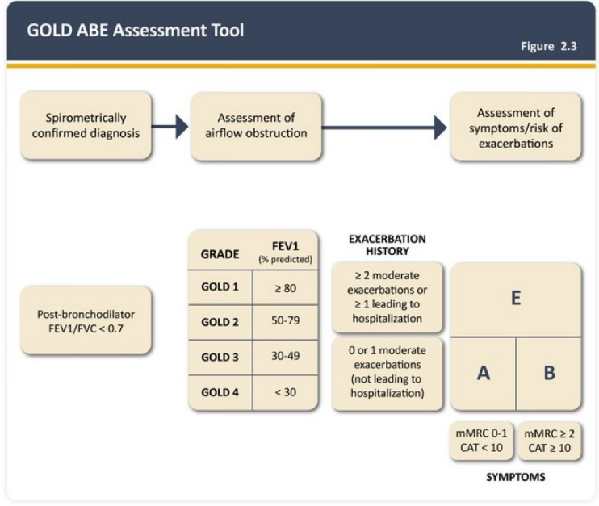
Vad är kol?
Exempel: KOL ”1B”
Mild luftvägsobstruktion + hög grad av symptom men få exacerbationer

Slide 16
KOL GOLD stadium I
NEDSATT LUNGFUNKTION
KOGNITIV DYSFUNKTION
● Luftflödesbegränsning
● Emfysem
● Andfåddhet/andnöd
● Försämringsperioder
● Minskad livskvalitet
● 2-3 gånger så vanligt vid KOL
● Funktionella och strukturella förändringar
● Ångest/Depression
● Rädsla för fysisk aktivitet
50-70% rapporterar minst 1 exacerbation per år
20-30% har ångest och depression redan vid lindrig KOL vs. 4-6% bland friska.
MUSKELDYSFUNKTION
● >1/3 av KOL-populationen
● Nedsatt massa, styrka, uthållighet, power
● Nedsatt fysisk kapacitet
● Försämrad balans
● Nedsatt fysisk aktivitet
NEDSATT KARDIOVASKULÄR FUNKTION
● VO₂ 50% nedsatt vid KOL
● Kardiovaskulär samsjuklighet (20-70%)
20-30% med lindrig KOL har nedsatt muskelfunktion
Vardaglig fysisk aktivitet är kraftigt nedsatt redan vid lindrig KOL

Slide 17
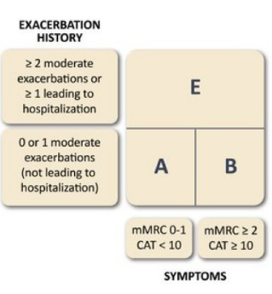
Fysisk aktivitet vid kol
GOLD I = halverad tid i fysisk aktivitet
Oavsett GOLD A-D [E]
> 85% nedsatt fysisk aktivitet

Slide 18
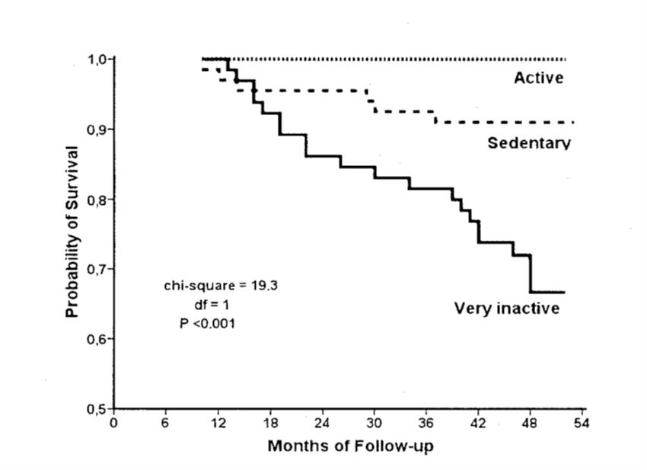
Betydelse av fysisk aktivitet vid kol
Om moderat aktiv = 100%
5-årsöverlevnad
Om väldigt inaktiv = 69%
5-årsöverlevnad
OBEROENDE AV PÅVERKAN PÅ LUNGORNA

Slide 19
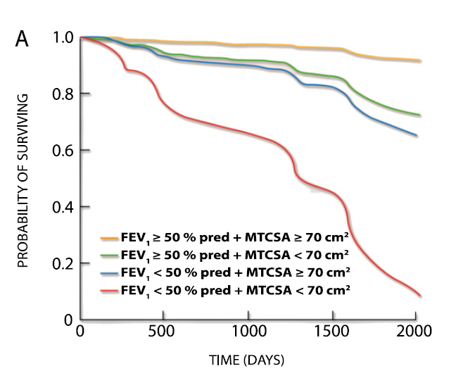
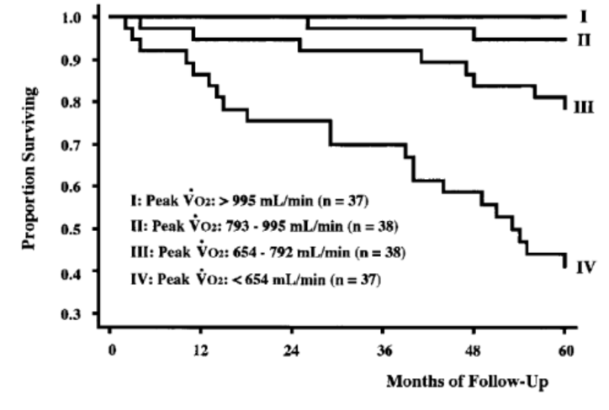
Muskel- och kardiovaskulär dysfunktion
95% vs. 40%
5-årsöverlevnad om god VO2
Om nedsatt muskelmassa = 4 ggr så hög risk för död

Slide 20
Vad kan vi göra?

Slide 21
Läkemedel vid kol

Slide 22

EFFEKT AV LÄKEMEDEL
NEDSATT LUNGFUNKTION
KOGNITIV DYSFUNKTION
● Förbättrad lungfunktion
● Minskad andnöd/andfåddhet
● Minskat försämringsperioder
● Bättre livskvalitet
● 2-3 gånger så vanligt vid KOL
● Funktionella och strukturella förändringar
● Ångest/Depression
● Rädsla för fysisk aktivitet
MUSKELDYSFUNKTION
● >1/3 av KOL-populationen
● Nedsatt massa, styrka, uthållighet, power
● Nedsatt fysisk kapacitet
● Försämrad balans
● Nedsatt fysisk aktivitet
NEDSATT KARDIOVASKULÄR FUNKTION
● VO₂ 50% nedsatt vid KOL
● Kardiovaskulär samsjuklighet (20-70%)
VARFÖR?: FÖRÄNDRINGAR I LUNGFUNKTION ÄR INTE (TYDLIGT) KOPPLADE TILL FÖRÄNDRINGAR UTANFÖR LUNGORNA

Slide 23
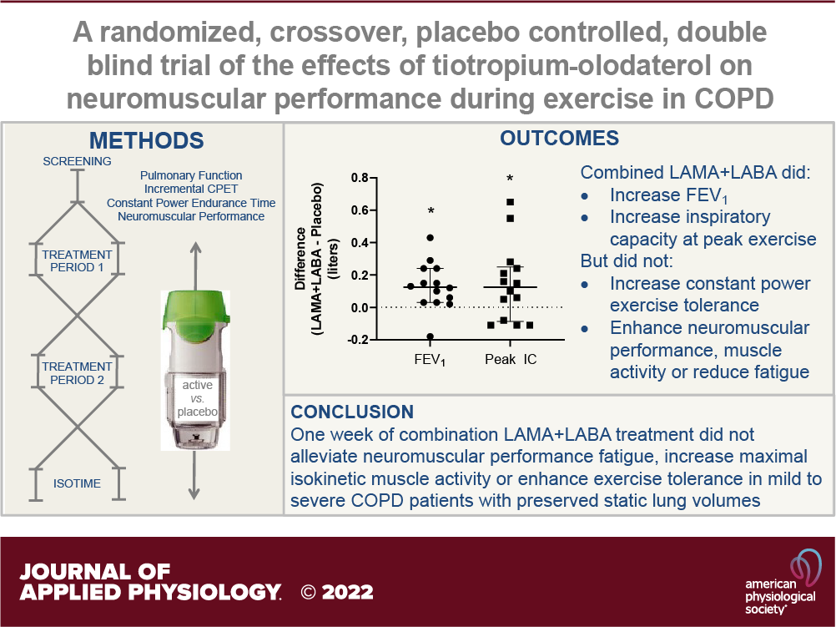
LAMA+LABA
Lungfunktion
Muskelfunktion
Fysisk kapacitet

Slide 24
Andra strategier behövs

Slide 25
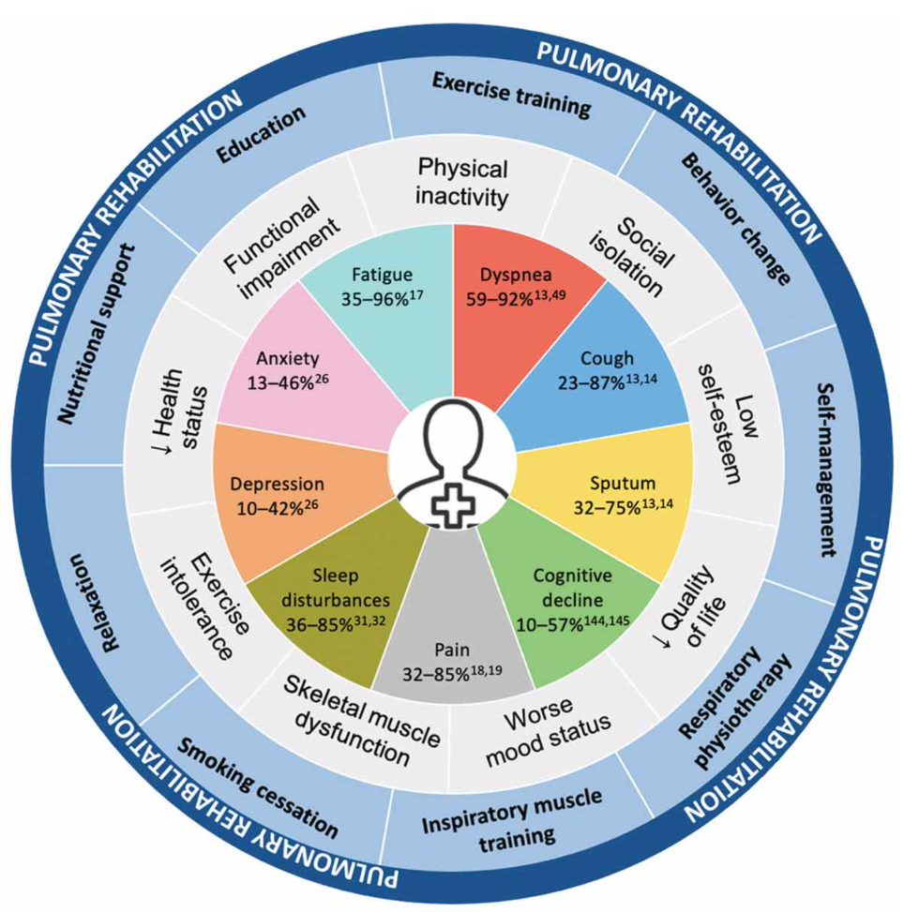
Kol = en multiorgansjukdom
LUNGREHABILITERING (inkl FYSISK TRÄNING)

Slide 26

EFFEKT AV FYSISK TRÄNING
NEDSATT LUNGFUNKTION
KOGNITIV DYSFUNKTION
● Nedsatt lungfunktion
● Minskad andnöd/andfåddhet
● Minskat försämringsperioder
● Bättre livskvalitet
● Förbättrad kognition
● Minskad ångest/depression
● Ökad tilltro till egen förmåga
MUSKELDYSFUNKTION
● Förbättrad massa, styrka, uthållighet
● Ökad fysisk kapacitet
● Förbättrad balans
● Viss ökad fysisk aktivitet
NEDSATT KARDIOVASKULÄR FUNKTION
● Förbättrad VO2 max
● Kardivaskulär samsjuklighet (20-70%)
I jämförelse med sedvanlig (farmakologisk) behandling

Slide 27
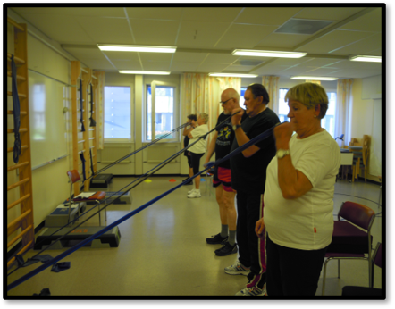
KOL och träning
Gruppträning utförd med elastiska band, 2ggr i veckan under 8 veckor.
Personer med KOL med svår till väldigt svår KOL
Nyberg et al., 2021. CHEST

Slide 28
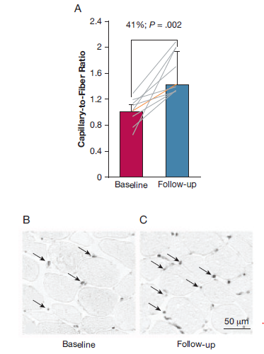
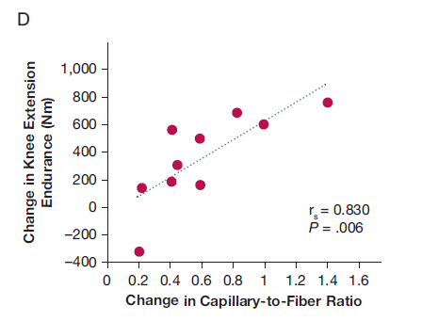
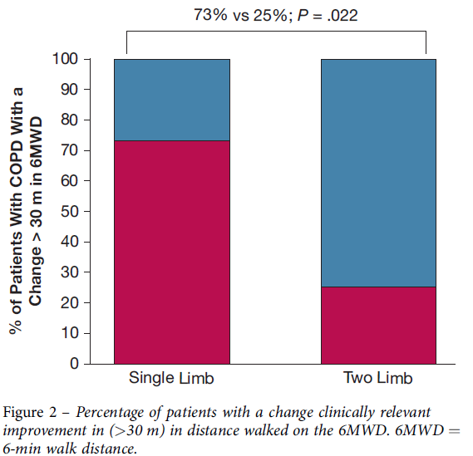
Kol och träning
Lungfunktion
Muskelfunktion
Muskelstruktur
Fysisk kapacitet
Livskvalitet
Andfåddhet
OPTIMERA UPPLÄGGET
Ökad individuell effekt
Ökat antal med klinisk relevant effekt
Nyberg et al., 2021. CHEST

Slide 29
EFFEKT AV FYSISK TRÄNING vid STaBILT SKEDE / akut exacerbation
  Kliniskt relevant minskning i andfåddhet
  Kliniskt relevant ökad livskvalitet
  Kliniskt relevant ökad gångsträcka
  ----
  Minskar risken för ny försämringsperiod med 72%
  Minskar risken för mortalitet med 50%
I jämförelse med sedvanlig (farmakologisk) behandling
E.g. Puhan et al., 2016. Cochrane Systematic Reviews

Slide 30
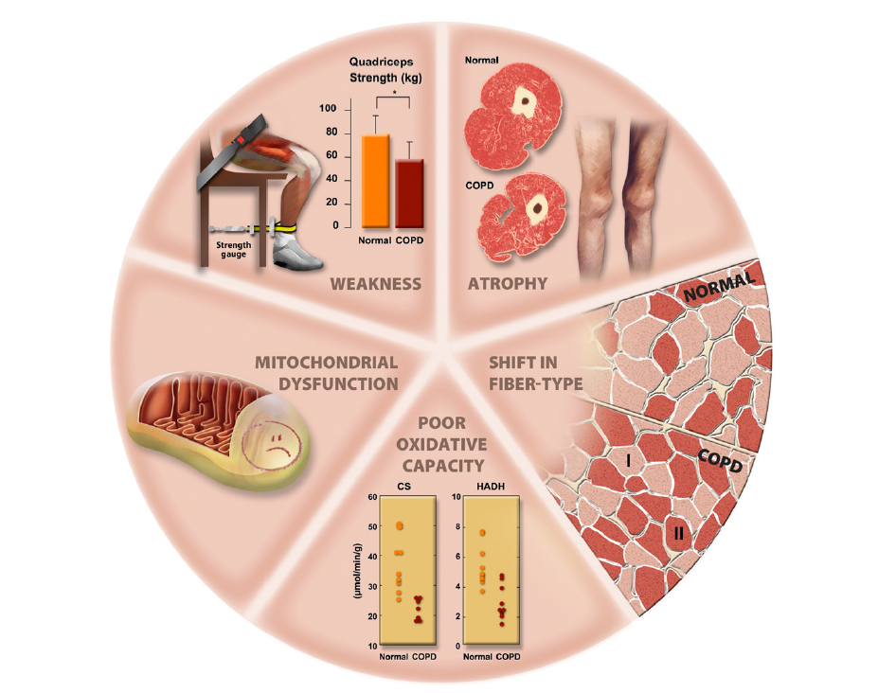
Varför fungerar träning vid kol – effekt på muskelfunktion och andfåddhet
Om vi ökar antalet kapillärer per muskelfiber så ökar vi tillgången till syre – om vi samtidigt ökar muskelns förmåga att ta upp syre kan vi förbättra muskelns funktion även om inte lungornas funktion förändras.
Minskad muskelmassa
Försämrad funktion
Personer med KOL har förändringar i muskulaturens struktur och funktion som gör att muskeln är sämre på att ta upp och använda det syre som finns tillgängligt
Förändringar av fibertypsammansättning
Minskad oxidativ kapacitet

Slide 31
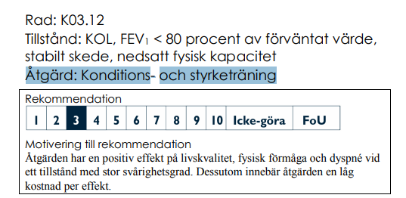
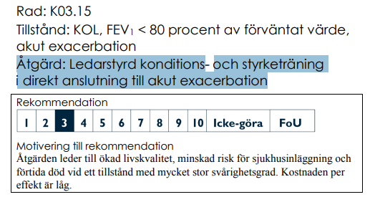
KOL OCH TRÄNING
“…Ytterligare studier som jämför lungrehabilitering inklusive fysisk träning med sedvanlig (farmakologisk) behandling behöver inte göras.
McCarthy et al. Cochrane Database Syst Rev. 2015 Feb 23;(2):CD003793.

Slide 32
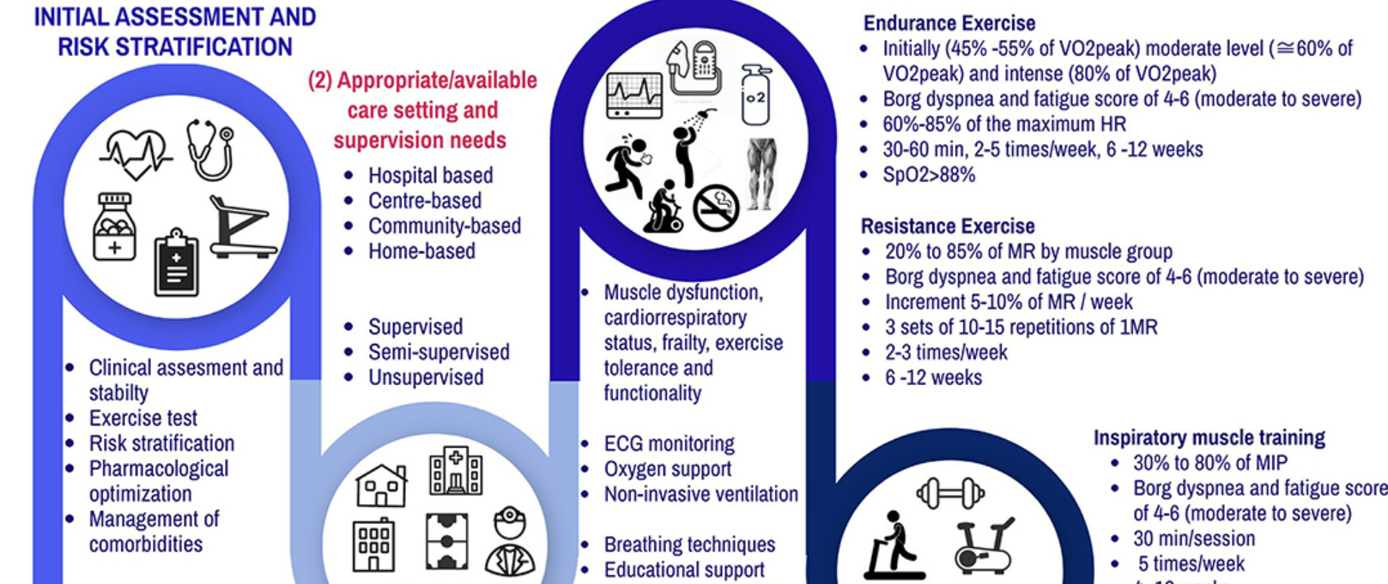
Kol och träning
KONDITION OCH STYRKETRÄNING
"leka med barnbarnen" "kratta" "dammsuga" "promenera lite grann" "gör vad du orkar"

Slide 33
Vad kan jag göra själv i vardagen om jag har kol?

Slide 34
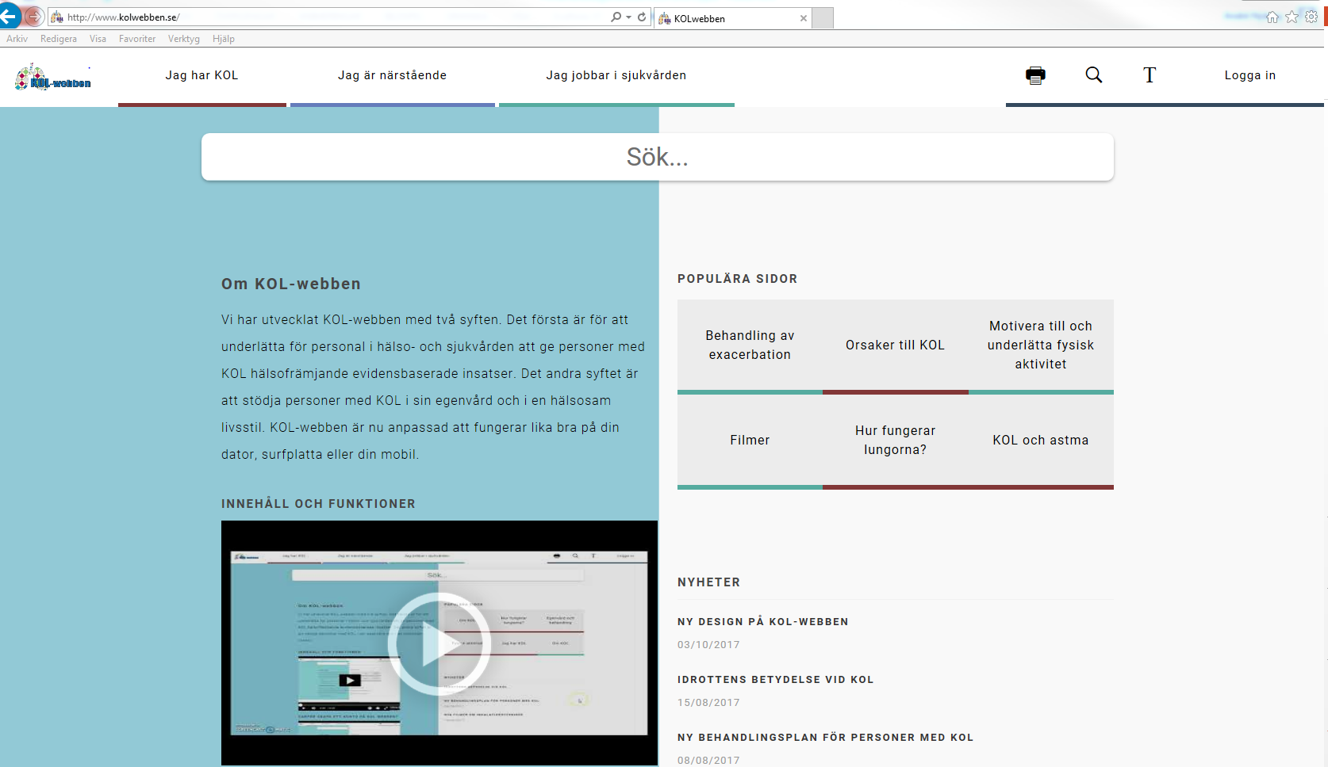
www.kolwebben.se
Framtagen tillsammans med hälso-och sjukvårdspersonal i primärvården för primärvården
Notes:
A difference was also seen with regard to the number of patients reporting an decrease in level of physical activity.

Slide 35
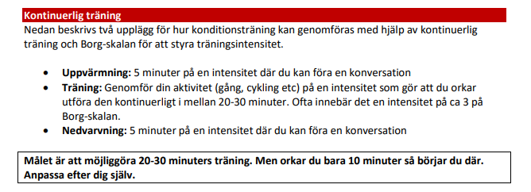
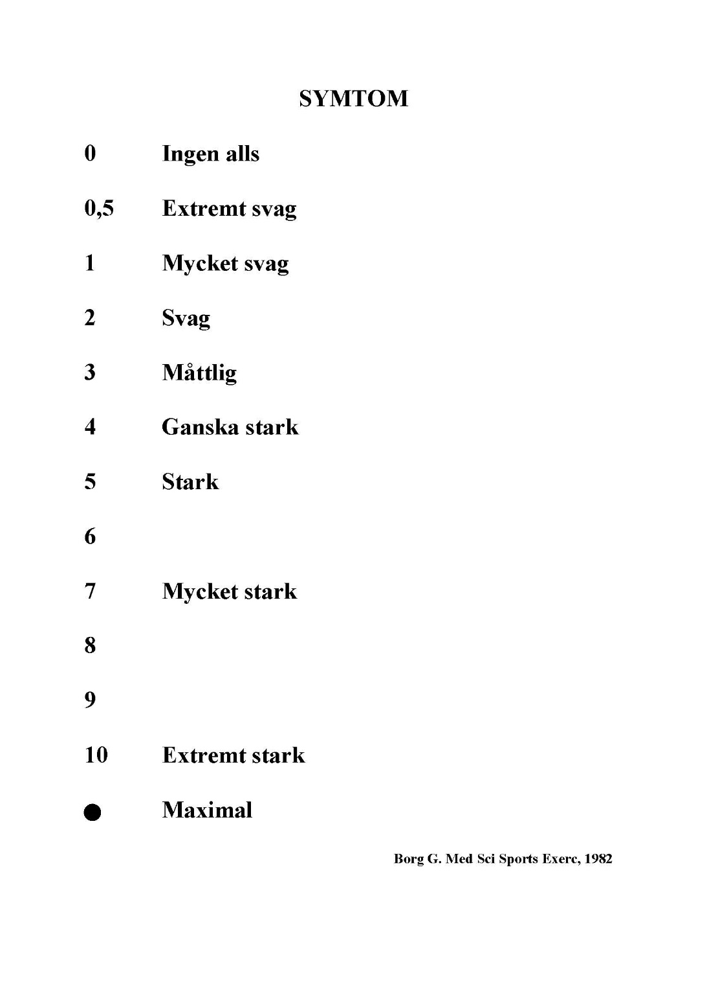
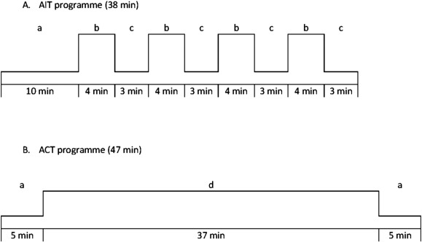
Fysisk träning hemma
KONDITIONSTRÄNING (LÅG intensitet)

Slide 36
Fysisk träning hemma
KONDITIONSTRÄNING (HÖG intensitet)
VARIERA HASTIGHETEN
2-4 minuter lite snabbare,
2-3 minuter långsammare.

Slide 37
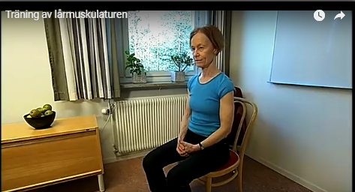
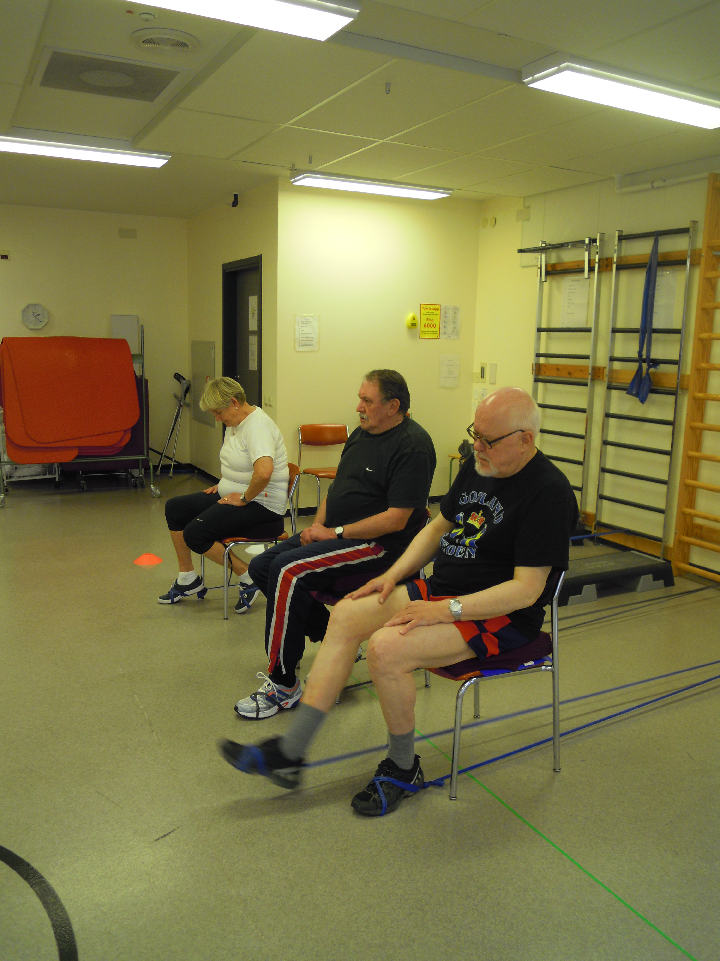
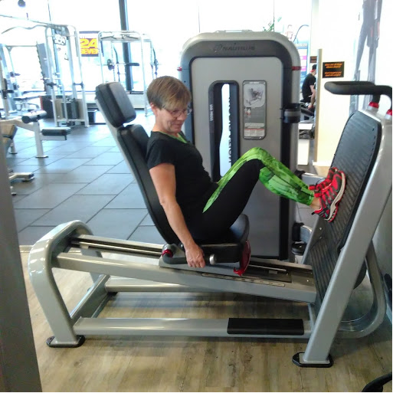
Fysisk träning hemma
STYRKETRÄNING – ÖKA MUSKELSTYRKA
Kroppen som belastning
Hur ofta? Minst 2 gånger i veckan
Hur länge? 8-12, 2-3 set
Vad? Muskelstyrka
Gummiband
Maskiner

Slide 38
styrketräning
Fokusera på hur många gånger du orkar
Klarar fler än 12 – res dig upp från en lägre höjd – t.ex., soffan/lägre pall
Klarar färre än 8 – res dig upp från en högre höjd – t.ex., lägg en tjock bok på stolen, börja lutad mot köksbordet.
Uppresning från stol

Slide 39
Fysisk träning hemma
STYRKETRÄNING – ÖKA UTHÅLLIGHET
Kroppen som belastning
Hur ofta? Minst 2 gånger i veckan
Hur länge? 15-25 gånger, 2-3 set
Vad? Muskeluthållighet
Gummiband
Maskiner

Slide 40
fysisk aktivitet och träning vid kol?
AATD
Andre Nyberg, Docent. Fysioterapeut, lektor/forskare.
Enheten för fysioterapi, Umeå universitet

Slide 41
KAN rekommenderad behandling avseende fysisk aktivitet och fysisk träning för exempelvis kol användas vid aATD?

Slide 42
Hur är det med vardaglig fysisk aktivitet?

Slide 43
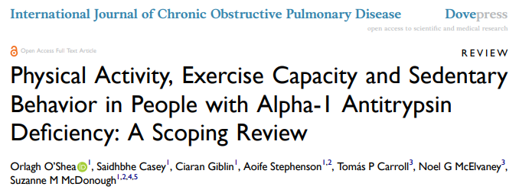
2023
TOTALT: 37 studier varav endast 1 studie mätt vardaglig fysisk aktivitet.

Slide 44
Hur är det med fysisk träning?

Slide 45

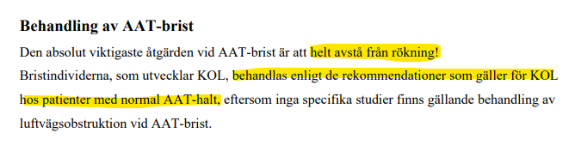
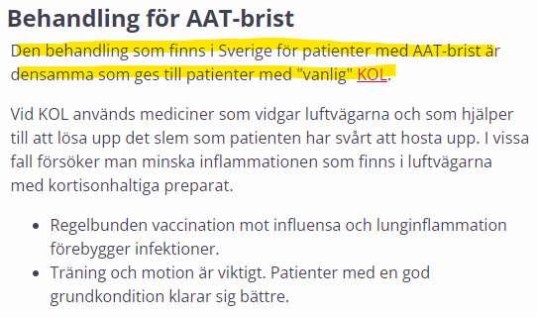
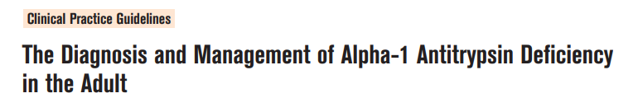

”Behandling av AAT-brist densamma som vid vanlig KOL”
”Behandling av AAT-brist densamma som vid vanlig KOL”
Inga specifika riktlinjer för AATD – skall behandlas enligt underliggande sjukdom; KOL, leversjukdom etc.

Slide 46
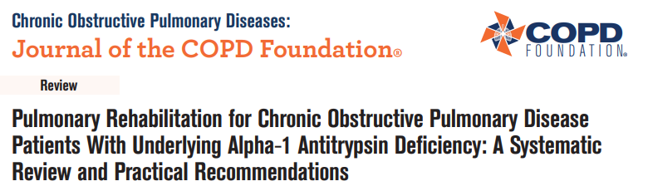
AATD
Träning LAM vs KOL
2024

Slide 47
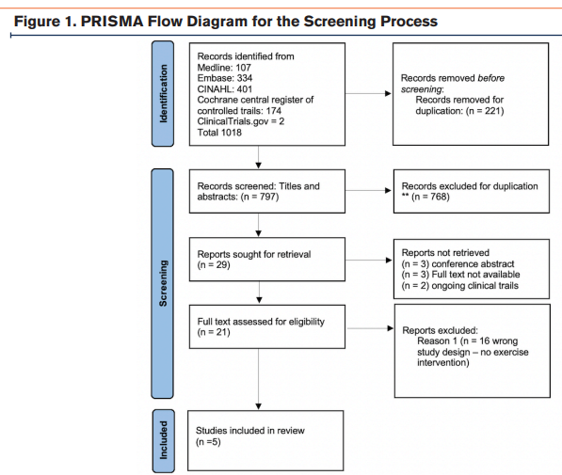
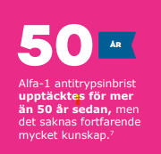
ENDAST 5 STUDIER!

Slide 48
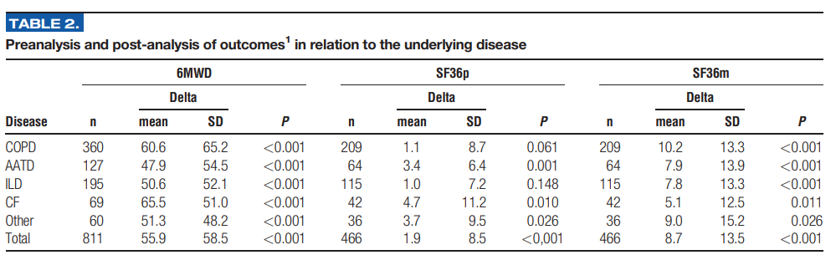
AATD
AATD
Träning LAM vs KOL
Träning LAM vs KOL
LUNGREHABILITERING (FYSISK TRÄNING) leder till ökad FYSISK FÖRMÅGA och förbättrad LIVSKVALITET

Slide 49
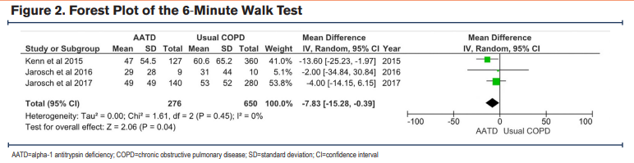
AATD
AATD
Träning LAM vs KOL
Träning LAM vs KOL
Lite mindre effekt hos AATD vs. KOL avseende gångförmåga

Slide 50
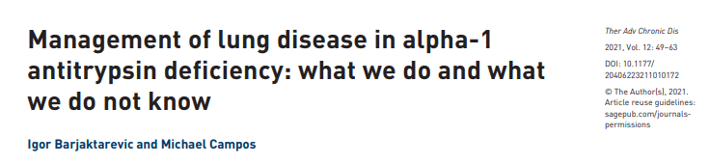
”De flesta farmakologiska och icke-farmakologiska behandlingsmetoder för KOL har inte direkt bevis för effektivitet vid AATD, men detta bör inte nödvändigtvis hindra användningen av dessa interventioner. Endast rökavvänjning och sjukdomsspecifika behandlingsprogram stöds av goda bevis för nytta vid AATD specifikt.”
VIKTIGT! Avsaknad av studier är inte detsamma som avsaknad av evidens

Slide 51
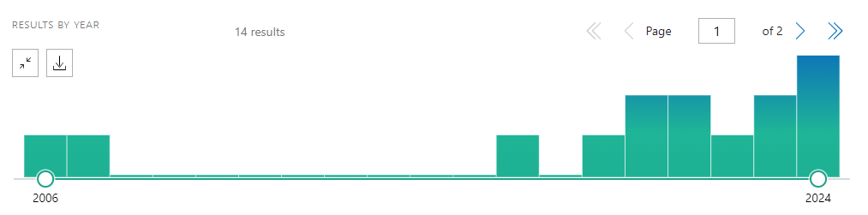
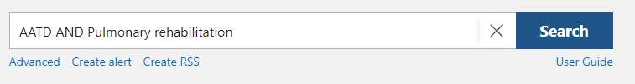
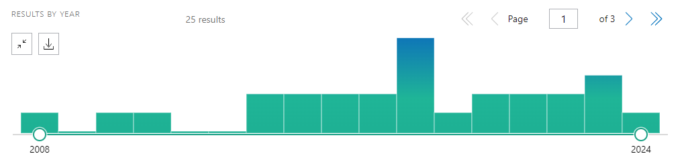
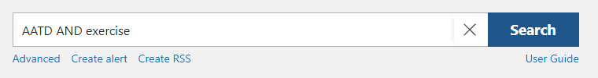

Slide 52
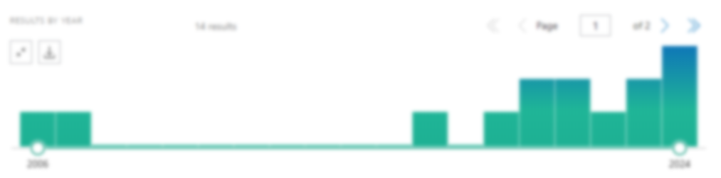

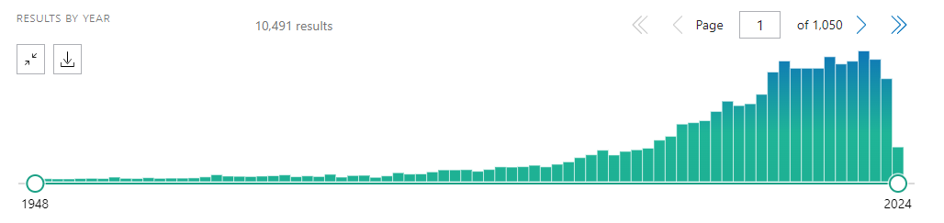
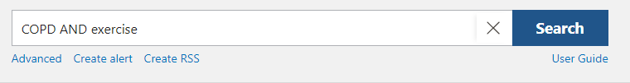



Slide 53


Slide 54


Eava Piitulainen, Lunds Universitet Fokus: AATD

Slide 55

Studiens mål är:
Att utveckla ett pan-europeiskt, multicentriskt AATD-register som inkluderar baslinjedata från ≥3000 individer under de första 3 åren av registret.
Att harmonisera datainsamlingsprocessen mellan befintliga nationella register och säkerställa hög kvalitet på data genom noggrann övervakning av inskriven data.
Att generera longitudinella långsiktiga, högkvalitativa kliniska data som täcker en pan-europeisk population av AATD-individer i alla åldersgrupper och i alla sjukdomsstadier.
Att bättre förstå sjukdomens naturliga historia och prognos med målet att skapa och validera prognostiska verktyg för att stödja medicinska beslut.
Att undersöka effekten av AAT-augmentering och andra terapier på progressionen av emfysem och att undersöka deras potentiella påverkan på kliniska och funktionella utfall, såsom FEV1, livskvalitet och mortalitet i en "verklighetsnära" population.
Att lära sig mer om sjukdomsförloppet hos patienter med svår AATD med genotyper andra än PI*ZZ

Slide 56
fysisk aktivitet och träning vid kol
Andre Nyberg, Docent. Fysioterapeut, lektor/forskare.
Enheten för fysioterapi, Umeå universitet

Slide 57
och träning
AATD
KONDITION OCH STYRKETRÄNING
"leka med barnbarnen" "kratta" "dammsuga" "promenera lite grann" "gör vad du orkar"

